Slide 1


“Утицај промена климе и мере адаптације од значаја
за путну инфраструктуру”
17 децембар 2021
” Advancing medium and long-term adaptation planning in the Republic of Serbia – NAP” project is funded by Green Climate Fund (GCF) and implemented by UNDP, in partnership with the Ministry of Agriculture, Forestry and Water Management

Slide 2
Садржај
Путна инфраструктура у Републици Србији
Опште о утицају климатских промена на путеве
Утицај климатских промена на путну инфраструктуру у Србији у прошлости
Методологија анализе ризика
Мере адаптације
” Advancing medium and long-term adaptation planning in the Republic of Serbia – NAP” project is funded by Green Climate Fund (GCF) and implemented by UNDP, in partnership with the Ministry of Agriculture, Forestry and Water Management

Slide 3
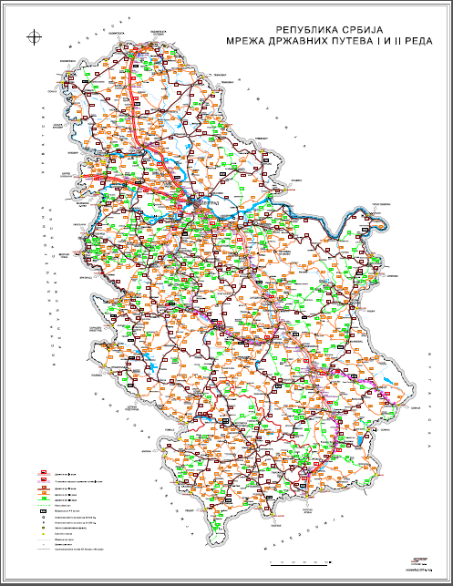
Путна инфраструктура у Србији
16.866 km државних путева I и II реда
3426 мостова (151 km)
107 тунела (29.2 km)
Око 30.400 km локалних путева
Државни путеви | Дужина (km)
IA реда (Аутопутеви) | 973,2
IB реда | 4.508,1
IIA реда | 7.916,1
IIB реда | 3.468,5
” Advancing medium and long-term adaptation planning in the Republic of Serbia – NAP” project is funded by Green Climate Fund (GCF) and implemented by UNDP, in partnership with the Ministry of Agriculture, Forestry and Water Management

Slide 4
Путна инфраструктура у Србији
Вредност државне путне мреже (Информатор о раду ЈП Путеви Србије, 2021.)
Позиција | Вредност (EUR)
Путно земљиште | 684,765,262
Путеви - доњи строј | 1,560,189,815
Путеви - горњи строј | 924,245,158
Мостови | 986,857,502
Тунели | 66,995,100
УКУПНО | 4,223,052,837
” Advancing medium and long-term adaptation planning in the Republic of Serbia – NAP” project is funded by Green Climate Fund (GCF) and implemented by UNDP, in partnership with the Ministry of Agriculture, Forestry and Water Management

Slide 5
Путна инфраструктура у Србији
Трошкови одржавања, рехабилитације и реконструкције (Информатор о раду ЈП Путеви Србије, 2021.)
Позиција |  | Година | Година
 |  | 2019. | 2020. | 2021. (план)
Редовно одржавање |  | 176,169,362 | 160,897,872 | 158,129,362
Периодично одржавање |  | 9,234,043 | 55,033,191 | 13,957,447
Ургентно одржавање |  | 59,930,213 | 59,432,340 | 3,929,362
Лабораторија и надзор |  | 3,411,064 | 3,625,532 | 2,978,723
Изградња, рехабилитација и реконструкција државних путева | Сопствени приходи | 7,965,106 | 12,450,213 | 44,383,830
 | Ино зајмови | 39,731,064 | 51,286,809 | 34,954,043
УКУПНО |  | 296,440,851 | 342,725,957 | 223,378,723
” Advancing medium and long-term adaptation planning in the Republic of Serbia – NAP” project is funded by Green Climate Fund (GCF) and implemented by UNDP, in partnership with the Ministry of Agriculture, Forestry and Water Management

Slide 6
Саобраћајно оптерећење у 2019. год.
Државни путеви | Доступност података |  | ПГДС (воз/дан)
 | Дужина (km) | % | Мин. | Макс. | Просечно
IA реда (Аутопутеви) | 910.6 | 98,5 | 3.933 | 59.132 | 16.142
IB реда | 3.898,4 | 86,8 | 212 | 28.607 | 4.473
IIA реда | 3.747,8 | 48,1 | 158 | 19.939 | 2.760
IIB реда | 11,2 | 0,4 |  |  | 16.631
Извор:
Подаци о саобраћајном оптерећењу на државним путевима у 2019. години, ЈП „Путеви Србије“
” Advancing medium and long-term adaptation planning in the Republic of Serbia – NAP” project is funded by Green Climate Fund (GCF) and implemented by UNDP, in partnership with the Ministry of Agriculture, Forestry and Water Management

Slide 7
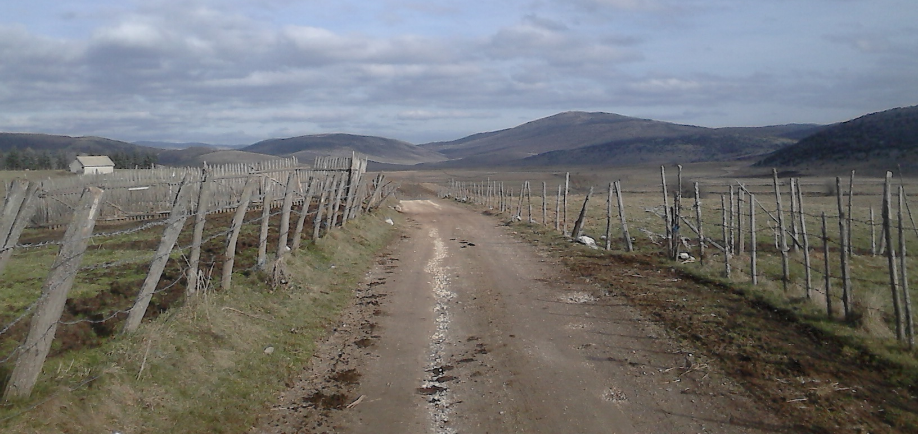
Путна инфраструктура у Србији
Око 30.400 km локалних путева
Асфалтирани, али и земља, камени набачај, површинске обраде
Велики утицај временских услова
Велик утицај на приступачност
Активан / реактиван ниво

Slide 8
Расположиви подаци о путној мрежи
За државне путеве постоји више база података:
  База података о путевима
  База података о мостовима
  База података о тунелима
  База података о клизиштима
  База података о саобраћају
Последњи циклус снимања стања започет 2018. године, али база још није доступна
За локалне путеве, евентуално доступни инвентарски подаци
Недостаје системски приступ одржавању путне мреже
” Advancing medium and long-term adaptation planning in the Republic of Serbia – NAP” project is funded by Green Climate Fund (GCF) and implemented by UNDP, in partnership with the Ministry of Agriculture, Forestry and Water Management

Slide 9
Критични климатски параметри од значаја за путну инфраструктуру
Утицај климатских промена на путну инфраструктуру може бити двојак:
  Екстремни климатски догађаји могу проузроковати оштећења инфраструктуре и прекиде саобраћаја у кратком временском периоду
  Дугорочне промене климе могу угрозити трајност и функционалност путне инфраструктуре у дужем временском периоду и проузроковати интензивније радове одржавања.
” Advancing medium and long-term adaptation planning in the Republic of Serbia – NAP” project is funded by Green Climate Fund (GCF) and implemented by UNDP, in partnership with the Ministry of Agriculture, Forestry and Water Management

Slide 10
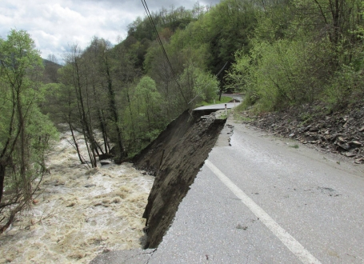
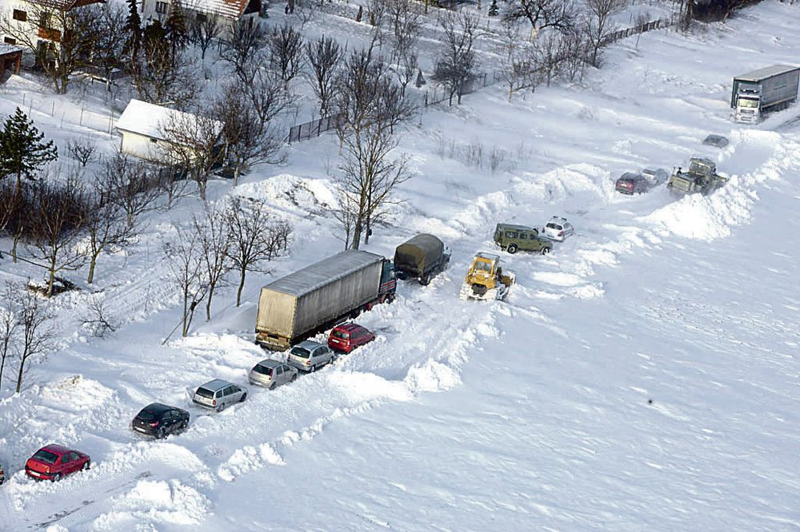
Критични климатски параметри од значаја за путну инфраструктуру
Екстремни климатски догађаји – прекиди у саобраћају
Дугорочне промене климе - интензивније радове одржавања.
Циклуси одржавања
(са климатским променама)
Циклуси одржавања
(без климатских промена)
Стање путне инфраструктуре
Праг интервенције
(са климатским променама)
Праг интервенције
(без климатских промена)
Време
” Advancing medium and long-term adaptation planning in the Republic of Serbia – NAP” project is funded by Green Climate Fund (GCF) and implemented by UNDP, in partnership with the Ministry of Agriculture, Forestry and Water Management

Slide 11
Критични климатски параметри од значаја за путну инфраструктуру
Учесталост падавина, односно број узастопних дана са великим интензитетом падавина је параметар који доводи до активирања клизишта и нестабилности косина. Током активирања клизишта, као последица настаје велика материјална штета на трупу пута, коловозној конструкцији и на путним објектима, а може доћи до потпуног прекида саобраћаја и може бити угрожена безбедност корисника пута.
Јаке олује са снежним наносима утичу на прекиде у саобраћају и смањење безбедности корисника пута, а параметар који се може пратити је брзина и смер ветра у комбинацији количином снежних падавина.
Екстремни климатски догађаји – прекиди у саобраћају
” Advancing medium and long-term adaptation planning in the Republic of Serbia – NAP” project is funded by Green Climate Fund (GCF) and implemented by UNDP, in partnership with the Ministry of Agriculture, Forestry and Water Management

Slide 12
Критични климатски параметри од значаја за путну инфраструктуру
Просечна месечна или годишња количина падавина је параметар који је важан за процену пропадања коловозне конструкције. Већа количина падавина изазива испирање битумена, расквашавање конструкције, смањење носивости и доводи последично до потребе за већом учесталошћу радова одржавања или до убрзаног пропадања коловозног застора.
То пропадање се даље одражава и на кориснике пута кроз смањење удобности вожње, повећање оперативних трошкова везаних за време путовања и трошкове возила.
Дугорочне промене климе - интензивније радове одржавања.
Циклуси одржавања
(са климатским променама)
Циклуси одржавања
(без климатских промена)
Стање путне инфраструктуре
Праг интервенције
(са климатским променама)
Праг интервенције
(без климатских промена)
Време
” Advancing medium and long-term adaptation planning in the Republic of Serbia – NAP” project is funded by Green Climate Fund (GCF) and implemented by UNDP, in partnership with the Ministry of Agriculture, Forestry and Water Management

Slide 13
Критични климатски параметри од значаја за путну инфраструктуру
Критични климатски догађај | Утицај на путну инфраструктуру
Екстремне падавине (пљускови или дуготрајне кишне падавине) | Плављење пута Ерозија доњег строја, клизишта Преоптерећење система за одводњавање које проузрокује ерозију и плављење Ометање одвијања и утицај на безбедност саобраћаја
Просечне кишне падавине на нивоу сезоне или године | Утицај на ниво влажности тла, што даље утиче на капацитет носивости и структурни интегритет путева, мостова и тунела Негативан утицај високог нивоа воде на подлогу пута Ризик од поплава проузрокованих отицајем површинских вода, клизишта, нестабилности косина и оштећења пута уколико се дешавају промене у врсти падавина (нпр. кишне падавине уместо снега током зиме и пролећног топљења леда)
” Advancing medium and long-term adaptation planning in the Republic of Serbia – NAP” project is funded by Green Climate Fund (GCF) and implemented by UNDP, in partnership with the Ministry of Agriculture, Forestry and Water Management

Slide 14
Критични климатски параметри од значаја за путну инфраструктуру
Критични климатски догађај | Утицај на путну инфраструктуру
Максимална температура и број узастопних топлих дана (топлотни талас) | Питање интегритета конструкције пута: смањење крутости асфалтних слојева, колотрази проузроковани саобраћајним оптерећењем, испуцалост, испливавање битумена Термичка експанзија спојница на мостовима и у крутим коловозним конструкцијама Утицај на вегетацију у путном појасу
” Advancing medium and long-term adaptation planning in the Republic of Serbia – NAP” project is funded by Green Climate Fund (GCF) and implemented by UNDP, in partnership with the Ministry of Agriculture, Forestry and Water Management

Slide 15
Критични климатски параметри од значаја за путну инфраструктуру
Критични климатски догађај | Утицај на путну инфраструктуру
Суша (узастопни сушни дани) | Осетљивост на шумске пожаре који могу директно угрозити саобраћајну инфраструктуру Могућност клизишта у искрченим зонама захваћеним шумским пожарима Консолидација доњег строја пута са (неједнаким) слегањем као последицом Повећање смога Недостатак воде за земљане радове
Снежне падавине и наноси | Ометање одвијања и утицај на безбедност саобраћаја Трошкови уклањања снега Утицај лавина на затварање путева или угрожавање возила Плављење као резултат топљења снега
Смрзавање (број ледних дана) | Ометање одвијања и утицај на безбедност саобраћаја Трошкови уклањања леда
” Advancing medium and long-term adaptation planning in the Republic of Serbia – NAP” project is funded by Green Climate Fund (GCF) and implemented by UNDP, in partnership with the Ministry of Agriculture, Forestry and Water Management

Slide 16
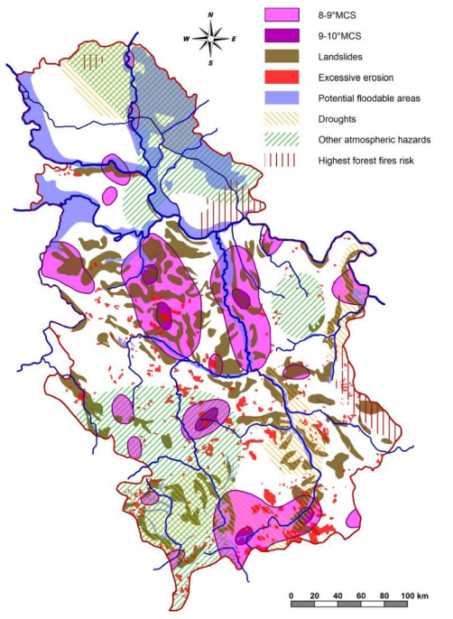
Најзначајнији хазарди Реп. Србији везани за климатске промене
25% територије - ризик од клизишта и одрона материјала
35% територије изложено ерозији тла
>17% територије изложено поплавама и бујичним поплавама
4000 km изложено опасности од поплава
21% територије је изложено сушама
3.6% са ризиком од шумских пожара
Извори:
Подаци: Novkovic, I., Dragicevic, S., & Manic, E. Natural Hazards and Vulnerability to Natural Disasters: The Case of Serbia. Risk Measurement and Control in Insurance; Kocovic, J., Jovanovic Gavrilovic, B., Rajic, V., Eds, 41-62
Мапа природних хазарда: Просторни план Републике Србије 201-2020
” Advancing medium and long-term adaptation planning in the Republic of Serbia – NAP” project is funded by Green Climate Fund (GCF) and implemented by UNDP, in partnership with the Ministry of Agriculture, Forestry and Water Management

Slide 17
Утицај климатских промена на путеве у Србији у прошлости
Највећи утицај у домену путне инфраструктуре на територији Републике Србије представљају следећи природни хазарди и климатски догађаји:
  Поплаве (активирање клизишта и нестабилности косина, оштећења система за одводњавање, ерозија тла испод стубова мостова)
  Снежни наноси - олује (прекиди у саобраћају и безбедност саобраћаја)
  Повећање максималних температура (трајност коловозних конструкција)
Укупна штета проузрокована екстремним климатским догађајима у Србији од 2000. до 2015. године се процењује на више од пет милијарди евра.
” Advancing medium and long-term adaptation planning in the Republic of Serbia – NAP” project is funded by Green Climate Fund (GCF) and implemented by UNDP, in partnership with the Ministry of Agriculture, Forestry and Water Management

Slide 18
Изложеност путне мреже
Поплаве
Ерозија земљишта
” Advancing medium and long-term adaptation planning in the Republic of Serbia – NAP” project is funded by Green Climate Fund (GCF) and implemented by UNDP, in partnership with the Ministry of Agriculture, Forestry and Water Management

Slide 19
Хазарди на путној мрежи у Ваљевском округу
Према Студији Светске банке¹ категорисана је заступљеност хазарда различитих нивоа на путној мрежи у Ваљевском округу:
Ниво хазарда | Категорија хазарда
 | Поплава | Клизишта | Шумски пожари | Снежни наноси
Врло висок | 41% | 41% | 45% | 29%
Висок | 32% | 21.5% | 46% | 14.5%
Умерен | 6% | 14.5% | 16% | 16%
¹ Mainstreaming Climate Resilience in the Road Transport Management in Serbia, GFDRR & The World Bank, 2018.
” Advancing medium and long-term adaptation planning in the Republic of Serbia – NAP” project is funded by Green Climate Fund (GCF) and implemented by UNDP, in partnership with the Ministry of Agriculture, Forestry and Water Management

Slide 20
Поплаве 2014. године
Директне последице у области путне инфраструктуре:
  оштећењима мостова и путева
  активирање бројних клизишта и нестабилности косина
Укупна материјална штета на саобраћајној инфраструктури: 166,4 милиона евра.
Активирано преко:
  2000 клизишта на државним путевима I и II реда
  3000 клизишта на локалној путној мрежи
” Advancing medium and long-term adaptation planning in the Republic of Serbia – NAP” project is funded by Green Climate Fund (GCF) and implemented by UNDP, in partnership with the Ministry of Agriculture, Forestry and Water Management

Slide 21
Поплаве 2014. године
Процењене потребе за реконструкцијом (са мостовима, пропустима и санацијом клизишта):
  Магистрални путеви 23.5 милиона евра
  Регионални путеви 30.5 милиона евра
  Локални путеви 34.0 милиона евра
” Advancing medium and long-term adaptation planning in the Republic of Serbia – NAP” project is funded by Green Climate Fund (GCF) and implemented by UNDP, in partnership with the Ministry of Agriculture, Forestry and Water Management

Slide 22
Најчешће заступљене категорије радова
Рехабилитација коловозне конструкције
Санација потпорних зидова
Санација пропуста/мостова
Санација клизишта
” Advancing medium and long-term adaptation planning in the Republic of Serbia – NAP” project is funded by Green Climate Fund (GCF) and implemented by UNDP, in partnership with the Ministry of Agriculture, Forestry and Water Management

Slide 23
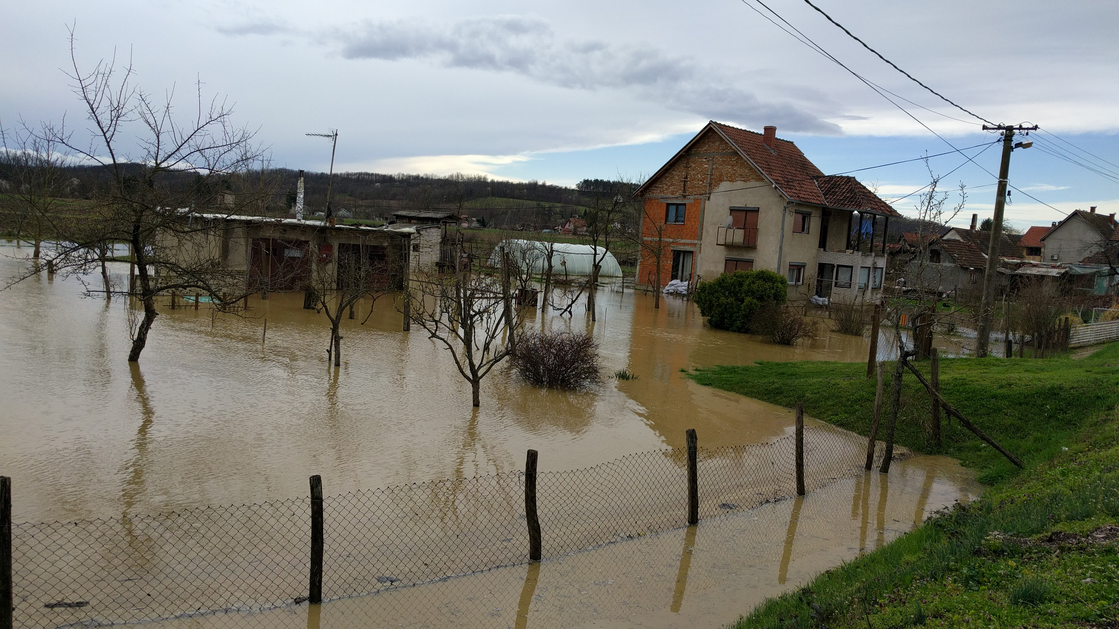
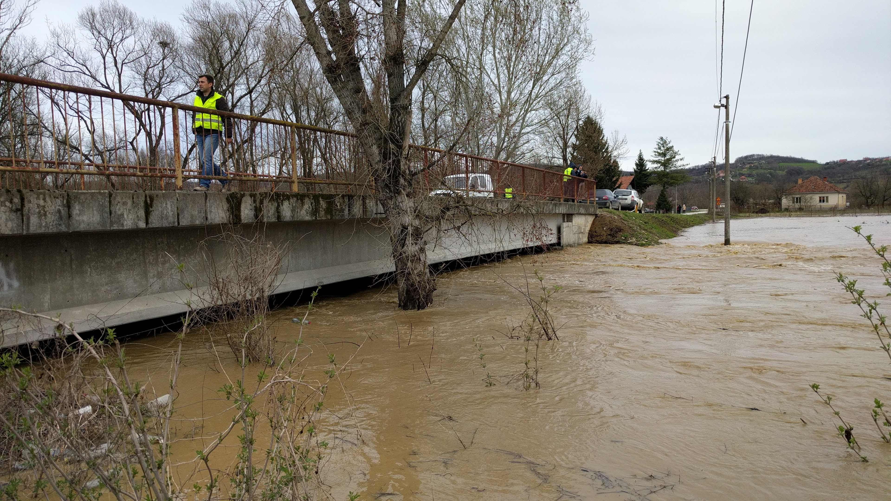
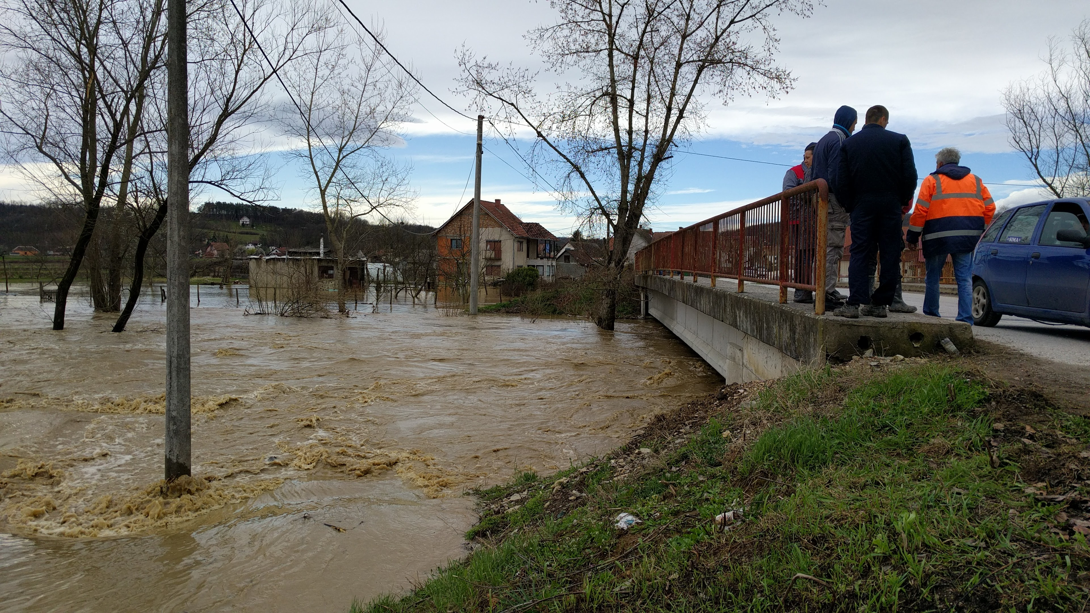
Поплаве 2016. године
Аутопут Е-763 Милош Велики, деоница Лајковац- Љиг, село Боговађа, 7.03.2016.
(аутор privatna arhiva.)
” Advancing medium and long-term adaptation planning in the Republic of Serbia – NAP” project is funded by Green Climate Fund (GCF) and implemented by UNDP, in partnership with the Ministry of Agriculture, Forestry and Water Management

Slide 24
Искуства са скорашњих пројеката
Трошкови система за одводњавање и заштите водотокова
Оба пројекта су по црвеном FIDIC-у
Позиција трошкова | Пројекат Е-763 |  | УКУПНО
 | Деоница 3: Обреновац – Уб | Деоница 5: Лајковац - Љиг | УКУПНО
Пројектовани елементи одводњавања доњег строја, система за одводњавање, заштите косина, регулација водотокова (мил. Евра) | 14.0 | 11.2 | 25.2 (6.59%)
Накнадни радови (регулација водотокова, пропусти, систем одводњавања) (мил. Евра) | 19.0 | 4.9 | 23.9 (6.25%)
Укупна цена пројекта (мил. Евра) | 221.0 | 161.5 | 382.5
” Advancing medium and long-term adaptation planning in the Republic of Serbia – NAP” project is funded by Green Climate Fund (GCF) and implemented by UNDP, in partnership with the Ministry of Agriculture, Forestry and Water Management

Slide 25
Ефекти промена климе на путну инфраструктуру у Србији
Категоризација последица у временском погледу:
  Тренутне последице
  Краткорочне последице (до 5 год.)
  Средњорочне последице (5 до 15 год.)
  Дугорочне последице (преко 15 год.)
Иста промена климе делује на више начина: обилне падавине имају тренутне последице у погледу смањења безбедности/удобности вожње, али и дугорочне последице у виду повећања брзине пропадања коловозне конструкције и повећаних трошкова за одржавање.
” Advancing medium and long-term adaptation planning in the Republic of Serbia – NAP” project is funded by Green Climate Fund (GCF) and implemented by UNDP, in partnership with the Ministry of Agriculture, Forestry and Water Management

Slide 26
Ефекти промена климе на путну инфраструктуру у Србији
Утицај промена климе на путну инфраструктуру зависи од више фактора:
  Топографија терена (нпр. равничарски терен, брежуљкасто-брдовит терен, планински терен), а с тим је у вези и надморска висина)
  Сезона (лето, јесен, пролеће, зима)
  Геолошке одлике терена
” Advancing medium and long-term adaptation planning in the Republic of Serbia – NAP” project is funded by Green Climate Fund (GCF) and implemented by UNDP, in partnership with the Ministry of Agriculture, Forestry and Water Management

Slide 27
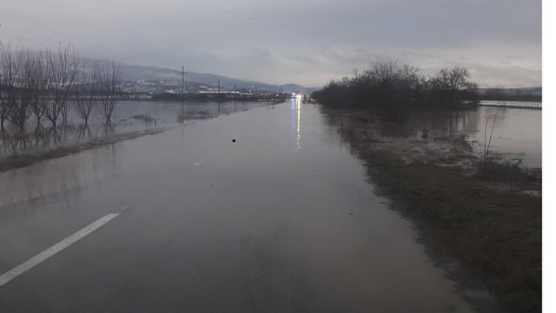
Плављење пута и оштећења система за одводњавање
Последица екстремних падавина
Најизраженије у равничарским теренима и подручјима са мањом надморском висином
Најчешће у пролеће или јесен
Локални пут Житорађа-Јасеница, јан. 2021.
Извор: https://www.bbc.com/serbian/cyr/srbija-57901761
” Advancing medium and long-term adaptation planning in the Republic of Serbia – NAP” project is funded by Green Climate Fund (GCF) and implemented by UNDP, in partnership with the Ministry of Agriculture, Forestry and Water Management

Slide 28
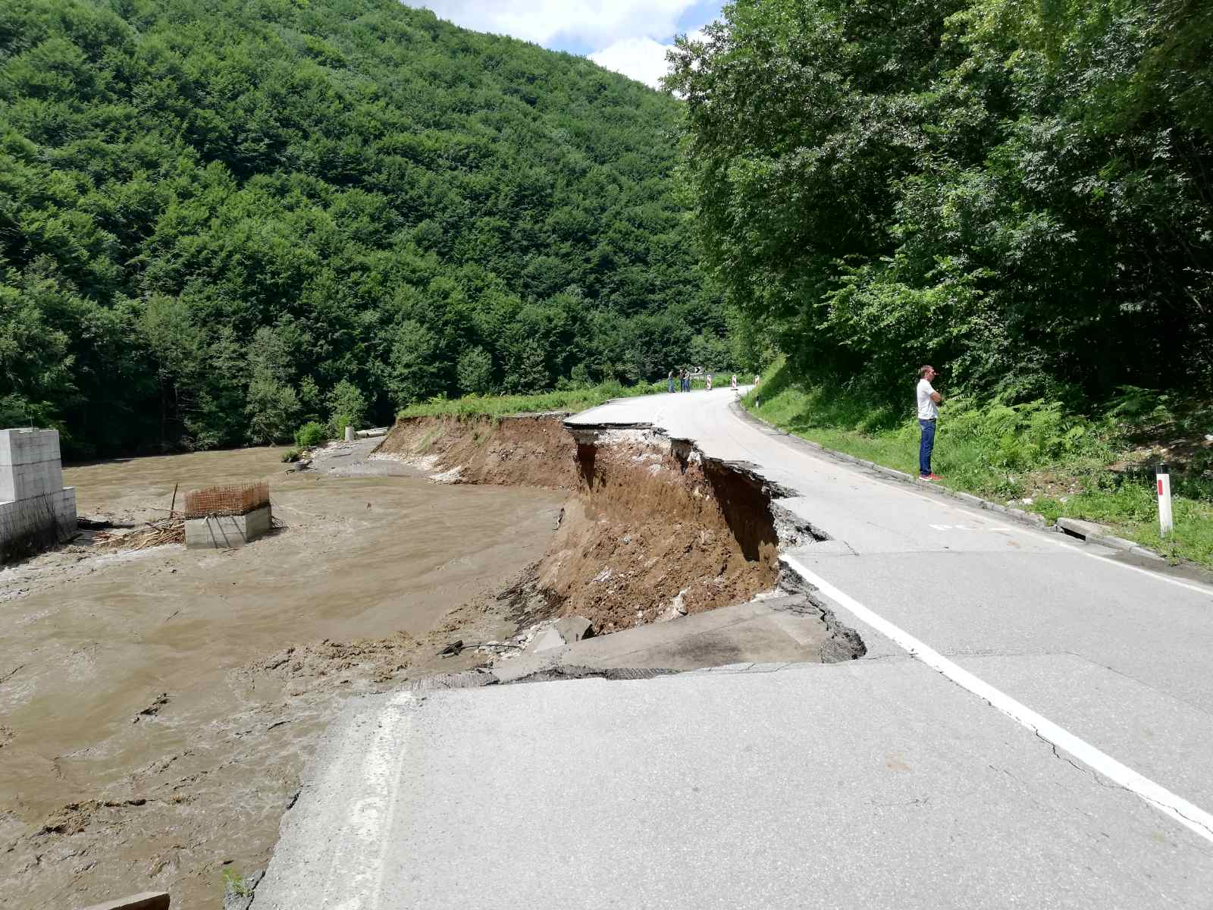
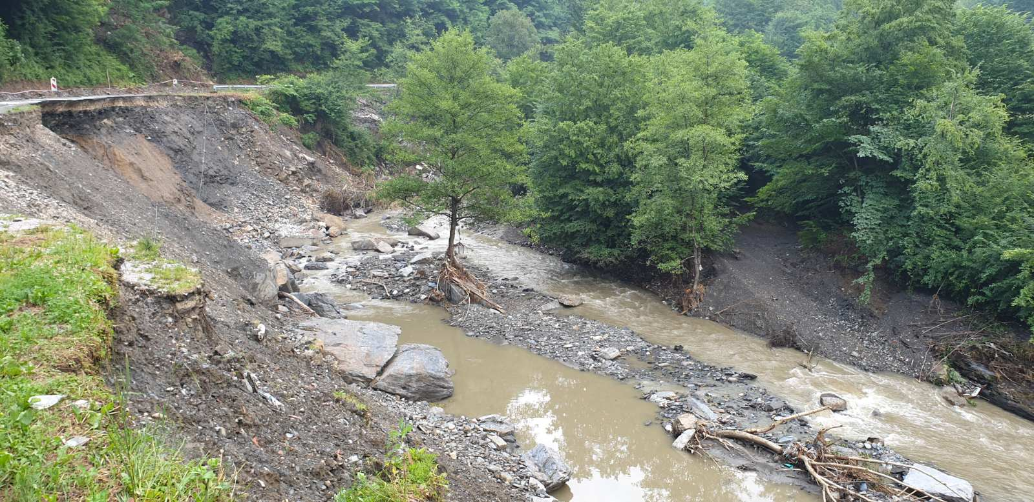
Плављење пута и оштећења система за одводњавање
Активирање клизишта израженије у планинским подручјима
Такође, најчешће у пролеће или јесен
Оштећења државног пута IB реда бр. 21 и 30, Ариље – Ивањица, после поплава у јуну 2020. године
Извор: ЈП Путеви Србије
” Advancing medium and long-term adaptation planning in the Republic of Serbia – NAP” project is funded by Green Climate Fund (GCF) and implemented by UNDP, in partnership with the Ministry of Agriculture, Forestry and Water Management

Slide 29
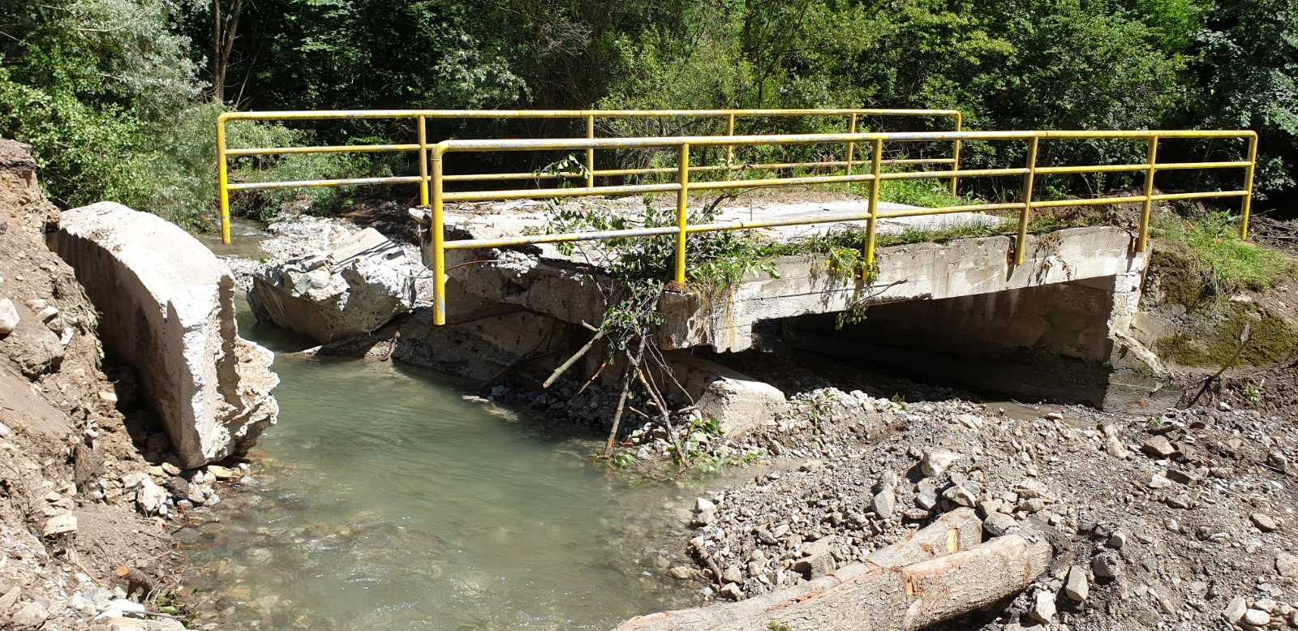
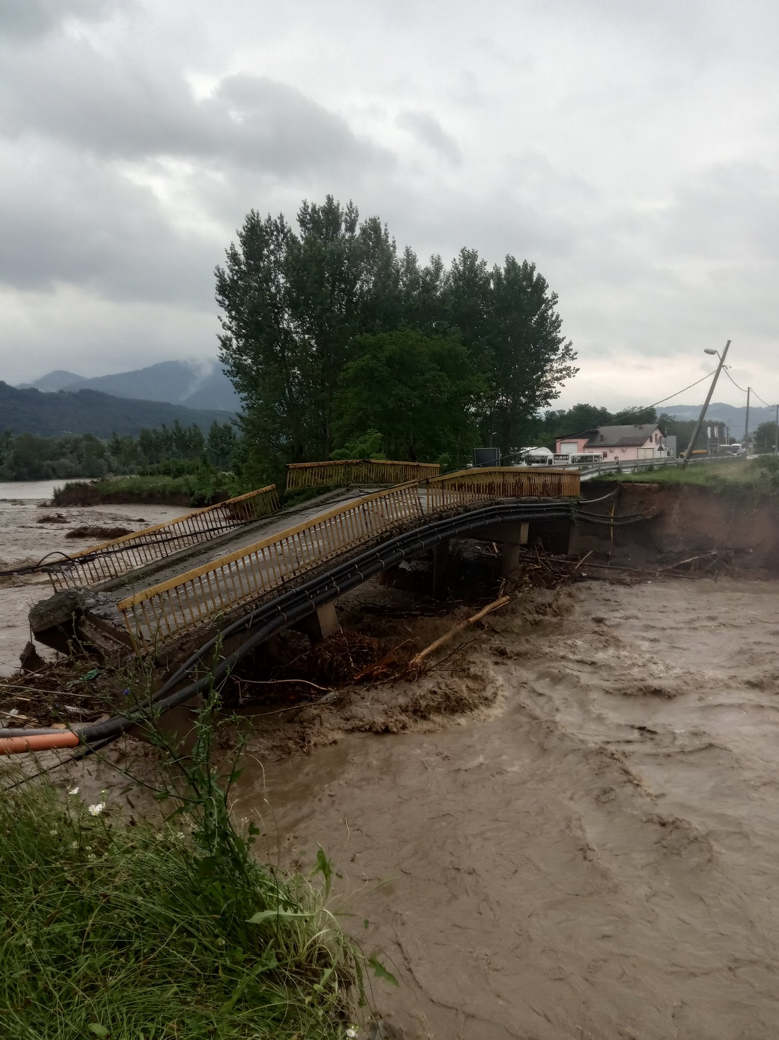
Плављење пута и оштећења система за одводњавање
Последице по конструкцију мостова или пропуста
  Топографија терена није од већег значаја
  Штете су веће што је објекат већи, односно у доњим сливовима река
Државни пут IIA 164 Дебели Луг – Јасиково (горе), државни пут IB 28 Грачаница – Љубовија (десно), после поплава у јуну 2020. године
Извор: ЈП Путеви Србије
” Advancing medium and long-term adaptation planning in the Republic of Serbia – NAP” project is funded by Green Climate Fund (GCF) and implemented by UNDP, in partnership with the Ministry of Agriculture, Forestry and Water Management

Slide 30
Пораст просечне количине падавина
Убрзано пропадање коловозног застора
  Утицај сезоне и топографија терена нису од великог значаја
  Геолошки састава терена значајан – пропадање веће на тлу које има мању носивост – случај у равничарским теренима и долинама река. У планинским теренима тло има већу носивост.
” Advancing medium and long-term adaptation planning in the Republic of Serbia – NAP” project is funded by Green Climate Fund (GCF) and implemented by UNDP, in partnership with the Ministry of Agriculture, Forestry and Water Management

Slide 31
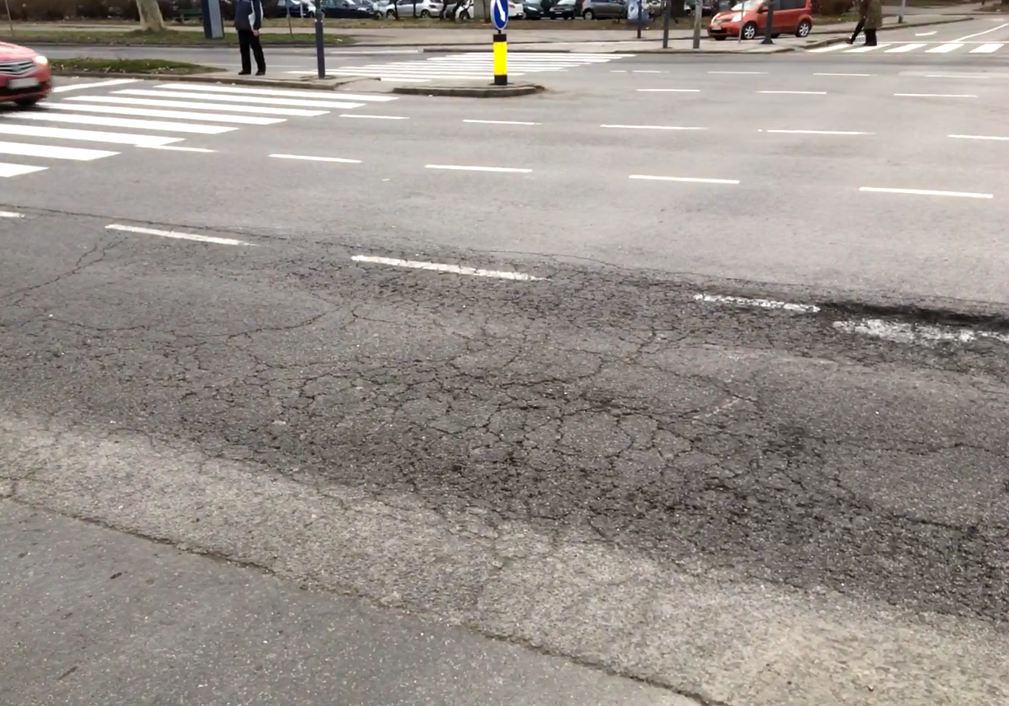
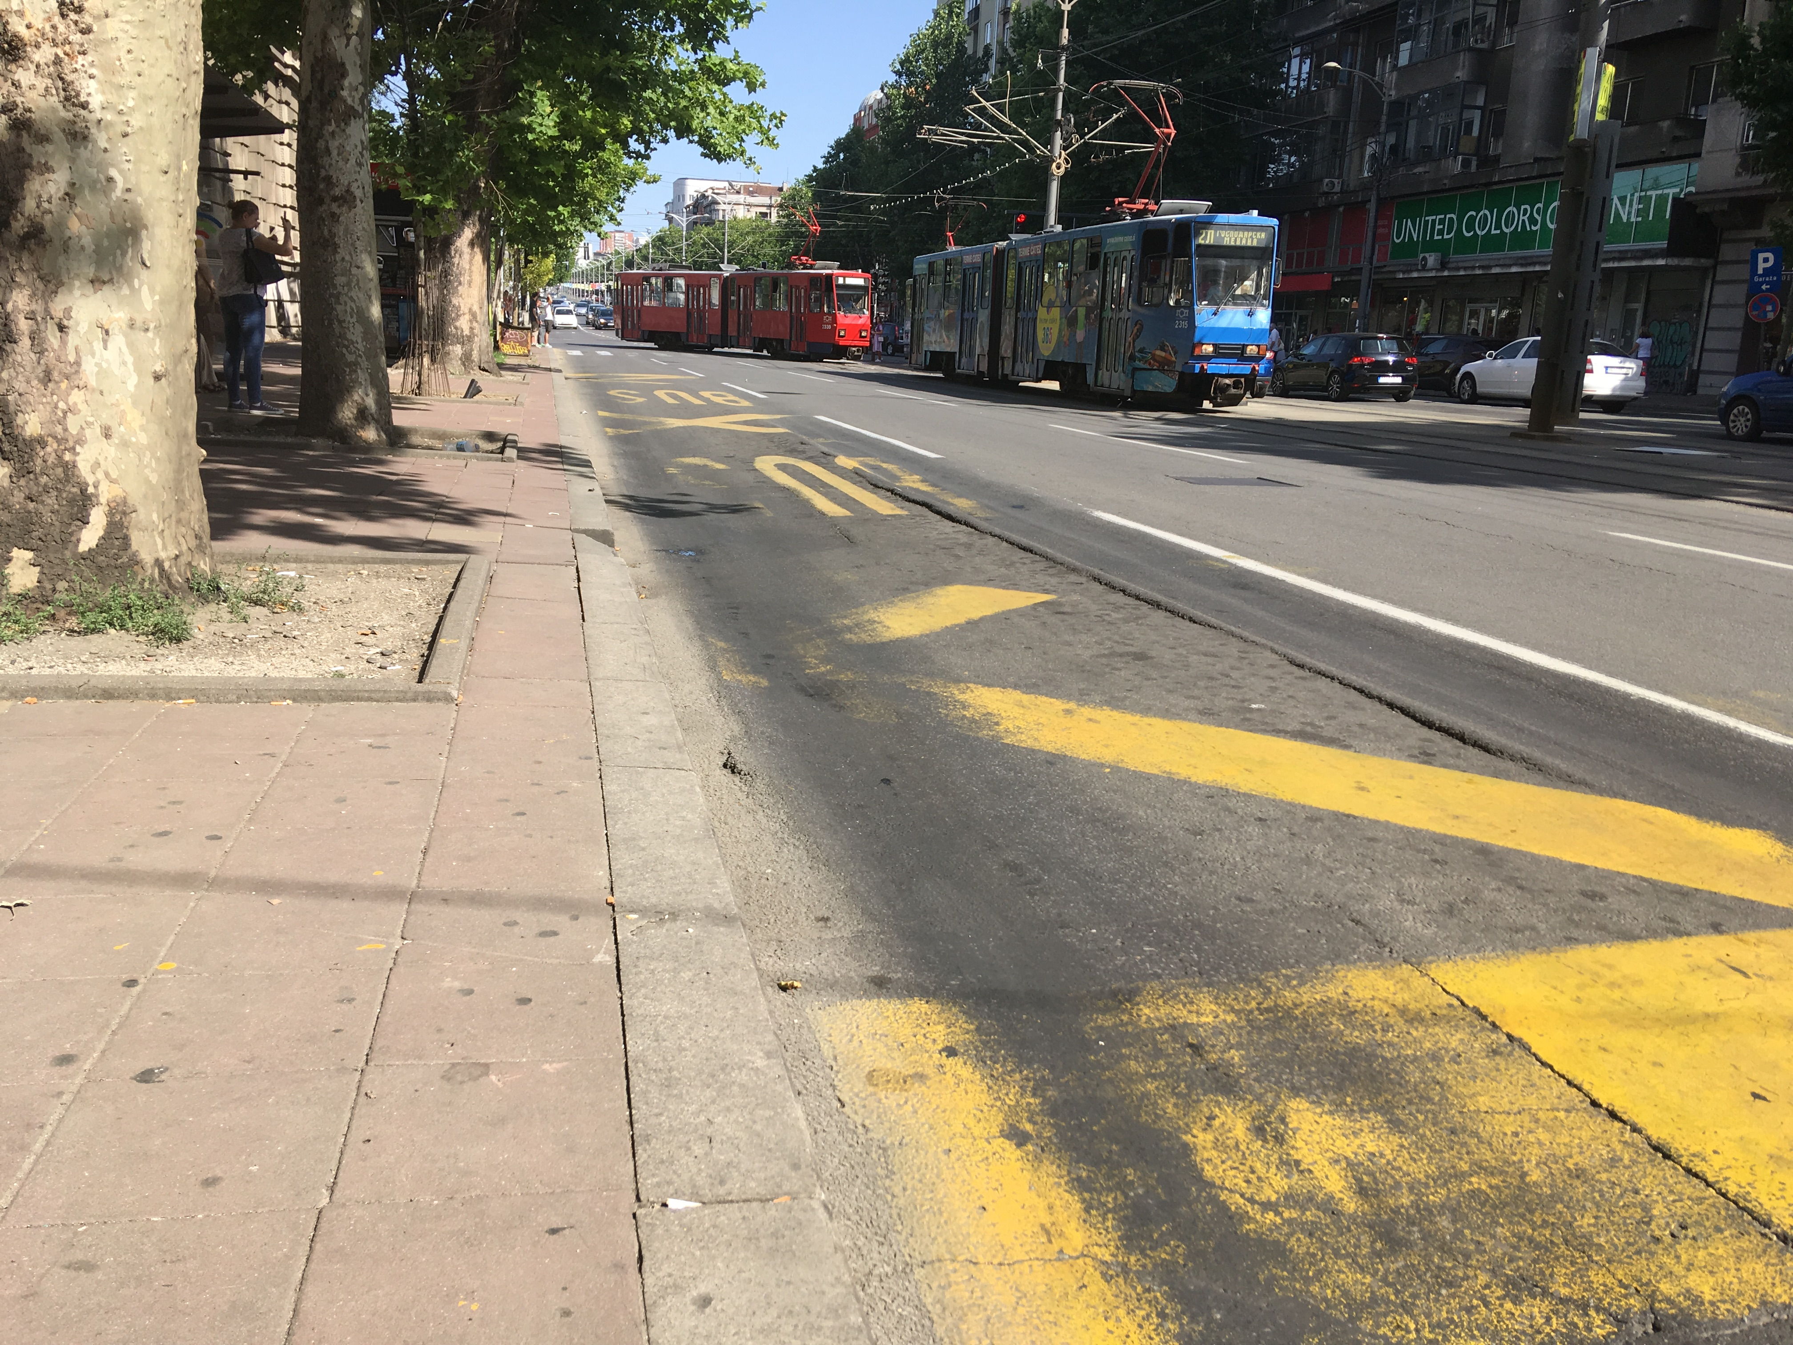
Топлотни таласи
Утичу на настанак оштећења (колотрага, пукотина) у асфалтном застору
Критичан летњи период
Израженији у урбаним подручјима
Губитак носивости израженији на слабије носивој подлози
” Advancing medium and long-term adaptation planning in the Republic of Serbia – NAP” project is funded by Green Climate Fund (GCF) and implemented by UNDP, in partnership with the Ministry of Agriculture, Forestry and Water Management

Slide 32
Суша
Последице: пожари, нестабилност косина, повећање количине прашине на путу
  Карактеристична за летњу сезону
  Није повезана са другим факторима осим да могућност појаве нестабилности косина зависи од висине насипа/усека на конкретној деоници
” Advancing medium and long-term adaptation planning in the Republic of Serbia – NAP” project is funded by Green Climate Fund (GCF) and implemented by UNDP, in partnership with the Ministry of Agriculture, Forestry and Water Management

Slide 33
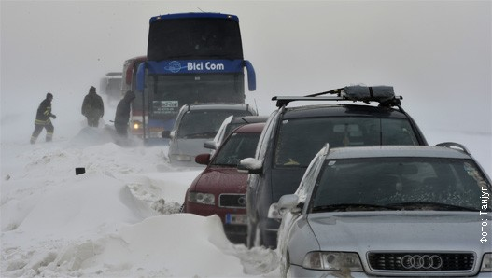
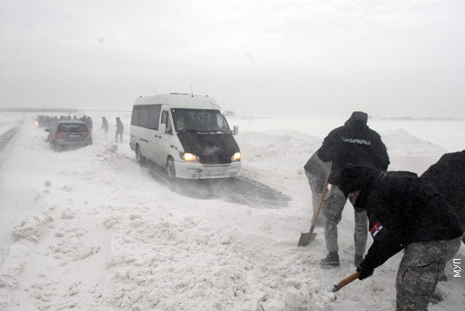
Смањење укупног броја дана под снежним покривачем
Смањење потребе за зимским одржавањем
Израженије у планинским регионима на вишим надморским висинама, пропорционално снежним падавинама које се излучују у тој области
Међутим, снежне олује су утицај који дешава зими, али се може дешавати и у равничарском и на брдовитом терену.
” Advancing medium and long-term adaptation planning in the Republic of Serbia – NAP” project is funded by Green Climate Fund (GCF) and implemented by UNDP, in partnership with the Ministry of Agriculture, Forestry and Water Management

Slide 34
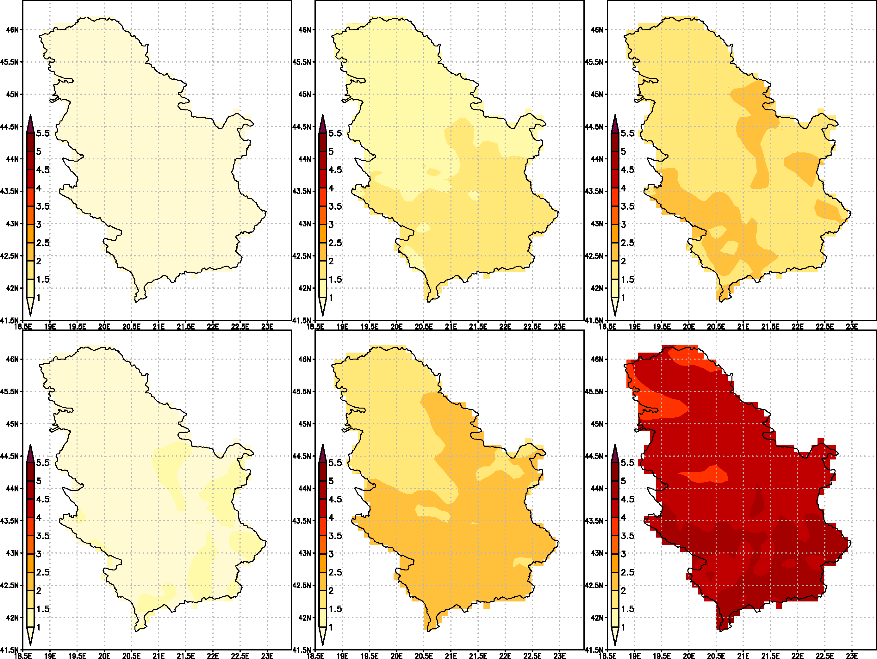
Пројекције промене температуре у односу на период 1986-2005
ср. годишња темп.
ср. годишња темп.
ср. годишња темп.
2016-2035
2046-2065
2081-2100
RCP4.5
+0.6°C
+1.5°C
+2°C
Извор: А. Вуковић-Врмић, М. Вујадиновић-Мандић. Промена климатских услова у Србији, Основе за разумевање климатских промена, утицаја и потреба за адаптацијом, Осмотрене и будуће промене, Национални тренинг, Београд, 19.10.2021.
2016-2035
2046-2065
2081-2100
RCP8.5
+1°C
+2°C
+4.3°C

Slide 35
Анализиране коловозне конструкиције
Три нивоа коловозних конструкција на локалним путевима
НИВО 1 НИВО 2 НИВО 3

Slide 36
Пример за локалну путну инфраструктуру
Средње месечне температуре ваздуха за Београд
Повећање температура утиче на смањење носивости асфалтних слојева

Slide 37
Скраћење века коловоза за сценарио RCP 4.5

Slide 38
Скраћење века коловоза за сценарио RCP 8.5

Slide 39
Неки закључци из примера
Утицај је већи на дебље коловозне конструкције
Смањење век трајања се креће око 10%, па и више од тога, за свако повећање температуре од 1 ºC

Slide 40
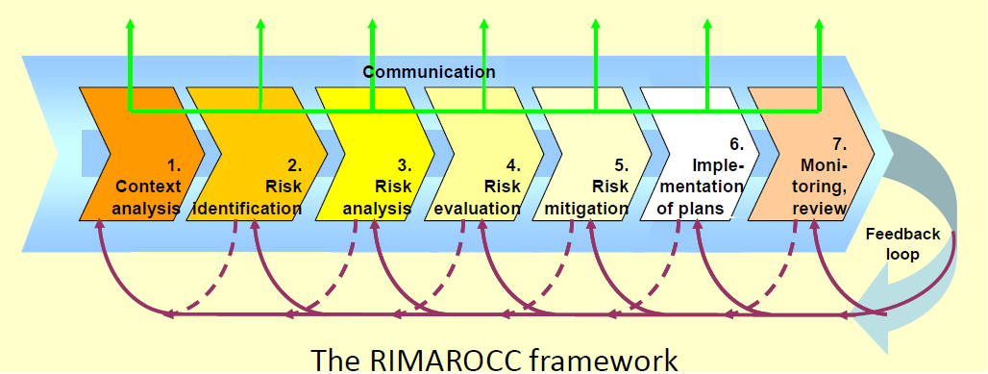
Методологија анализе ризика од критичних догађаја
Два истраживачка пројекта (ERANET ROAD)
  RIMAROCC (Risk Management for Roads in a Changing Climate)
Извор:
Bles, T., Ennesser, Y., Fadeuilhe, JJ., Falemo, S., Lind, B., Mens, M., Ray, M., Sandersen, F. RISK MANAGEMENT FOR ROADS IN A CHANGING CLIMATE: A Guidebook to the RIMAROCC Method, Final Report, ERANET ROAD, 2010.
” Advancing medium and long-term adaptation planning in the Republic of Serbia – NAP” project is funded by Green Climate Fund (GCF) and implemented by UNDP, in partnership with the Ministry of Agriculture, Forestry and Water Management

Slide 41
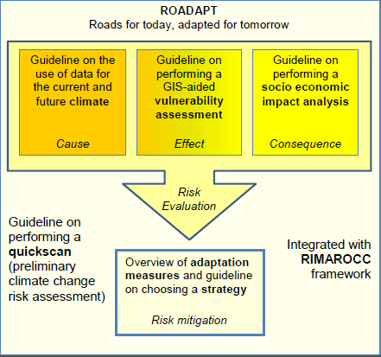
Методологија анализе ризика од критичних догађаја
Два истраживачка пројекта (ERANET ROAD)
  ROADAPT (Roads for today, adapted for tomorrow)
Извор:
Bles, T., Bessembinder, J., Chevreuil, M., Danielsson, P., Falemo, S., Venmans, A. Roads for today, adapted for tomorrow ROADAPT Guidelines, CEDR, 2015.
” Advancing medium and long-term adaptation planning in the Republic of Serbia – NAP” project is funded by Green Climate Fund (GCF) and implemented by UNDP, in partnership with the Ministry of Agriculture, Forestry and Water Management

Slide 42
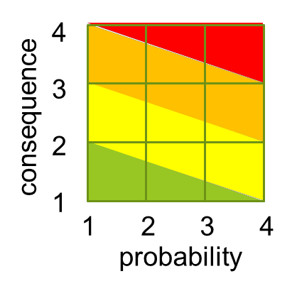
Анализа ризика
Ризик од настанка критичног догађаја = вероватноћа догађаја x последице
Вероватноћа настанка догађаја:
  Врло ретко (једном у 50 година или ређе)
  Ретко (једном у 10 до 50 година)
  Повремено (једном у 3 до 10 година)
  Често (чешће од једном у 3 године)
” Advancing medium and long-term adaptation planning in the Republic of Serbia – NAP” project is funded by Green Climate Fund (GCF) and implemented by UNDP, in partnership with the Ministry of Agriculture, Forestry and Water Management

Slide 43
Анализа ризика
Ризик од настанка критичног догађаја = вероватноћа догађаја x последице
Последице по путну инфраструктуру
  Расположивост деонице - дужина деонице од чвора до чвора, која ће бити ван употребе или на коју ће деловати критични климатски догађај
  Материјални трошкови/материјална штета - трошкови ургентног одржавања и санације штете приликом критичног догађаја, али и повећана потреба за одржавањем у дужем временском периоду.
  Утицај на безбедност саобраћаја, може се дати у виду класификације, у неколико категорија, при чему су гранични случајеви од занемарљивог утицаја, до катастрофалног са великом вероватноћом настанка тешких телесних повреда или смртног исхода
  Последице по околину путног правца - класификација, од минорних до катастрофалних
  Утицај на животну средину - квантитативна класификација
” Advancing medium and long-term adaptation planning in the Republic of Serbia – NAP” project is funded by Green Climate Fund (GCF) and implemented by UNDP, in partnership with the Ministry of Agriculture, Forestry and Water Management

Slide 44
Мапа процене ризика
КОРАЦИ | ШТА/КАКО | Расположиво | Недостајући подаци
Идентификација утицаја климатских промена на путну инфраструктуру | Историјски догађаји | Расположиве студије/анализе о утицају климатских промена на путну инфраструктуру у Србији | -
 | Анализа модела утицаја | Постојећи модели за утицај температуре и влажности | Моделе за утицај температуре и укупних падавина потребно применити и калибрисати за путну мрежу Србије
 | Сагледавање критичних параметара | Критични елементи промена климе | Креирање одговарајуће базе података о климатским променама која би дозволила вредновање и сагледавање параметара неопходних за процену ризика
” Advancing medium and long-term adaptation planning in the Republic of Serbia – NAP” project is funded by Green Climate Fund (GCF) and implemented by UNDP, in partnership with the Ministry of Agriculture, Forestry and Water Management

Slide 45
Мапа процене ризика
КОРАЦИ | ШТА/КАКО | Расположиво | Недостајући подаци
Одређивање вероватноће настанка критичне појаве | Садашњи подаци | Просечне температуре ваздуха, просечне падавине, топографија терена, надморска висина | Базе података о путним објектима нису интегрисане. Потребна интеграција података о путним метеоролошким станицама. Интегрисати и допунити податке о дубини смрзавања
 | Пројекције будућих климатских догађаја | Пројекције климатских параметара | Недостају историјски подаци о ургентном одржавању као последици климатских промена
 | Експертска мишљења | СТУДИЈА КОРИДОР 10 | Организовати одговарајућу фокус групу
” Advancing medium and long-term adaptation planning in the Republic of Serbia – NAP” project is funded by Green Climate Fund (GCF) and implemented by UNDP, in partnership with the Ministry of Agriculture, Forestry and Water Management

Slide 46
Мапа процене ризика
КОРАЦИ | ШТА/КАКО | Расположиво | Недостајући подаци
Одређивање последице настанка критичне појаве | Саобраћајно оптерећење | ЈП Путеви Србије | Доделити податак новој бази података о климатским променама
 | Вредност имовине | ЈП Путеви Србије | Доделити податак новој бази података о климатским променама
 | Ранг пута | ЈП Путеви Србије | Доделити податак новој бази података о климатским променама
 | Алтернативни путни правци | - | Потребна допуна базе података о путевима
 | Развијеност региона | - | Потребна допуна базе података о путевима
Одређивање ризика | Вероватноћа настанка помножена са последицом | RIMAROCC/ROADAPT методологија | На нивоу путне мреже, за сваку деоницу, на основу RIMAROC/ROADAPT методологије израдити нову базу података о климатским променама
” Advancing medium and long-term adaptation planning in the Republic of Serbia – NAP” project is funded by Green Climate Fund (GCF) and implemented by UNDP, in partnership with the Ministry of Agriculture, Forestry and Water Management

Slide 47
Предлог мера адаптације
Мере адаптације формулисане у зависности од:
  Климатског догађаја
  Елемента путне инфраструктуре који је погођен
  Врсте утицаја
  Фазе животног циклуса пута:
    Регулатива
    Праћење стања
    Одржавање
    Управљање
    Реконструкција
” Advancing medium and long-term adaptation planning in the Republic of Serbia – NAP” project is funded by Green Climate Fund (GCF) and implemented by UNDP, in partnership with the Ministry of Agriculture, Forestry and Water Management

Slide 48
Предлог мера адаптације
Климатски догађај | Елемент пута | Утицај | Мера адаптације | Фаза
Екстремне падавине (пљускови или дуготрајне кишне падавине) | Сви | Сви | Обезбедити ефикасно функционисање система за одводњавање | Одржавање
 |  |  | Направити стратегију за привремено рерутирање | Управљање
 |  |  | Извршити процену ризика за лоцирана клизишта | Управљање
 | Коловозна конструкција | Ерозија подлоге | Ревидовати стандарде за пројектовање коловозних конструкција узимајући у обзир утицај поплава | Регулатива
 |  |  | Вршити редовно снимање носивости коловозне конструкције | Праћење стања
” Advancing medium and long-term adaptation planning in the Republic of Serbia – NAP” project is funded by Green Climate Fund (GCF) and implemented by UNDP, in partnership with the Ministry of Agriculture, Forestry and Water Management

Slide 49
Предлог мера адаптације
Климатски догађај | Елемент пута | Утицај | Мера адаптације | Фаза
Екстремне падавине (пљускови или дуготрајне кишне падавине) | Пропусти Сливници Систем за одводњавање | Прекорачење максималног пројектованог протока | Ажурирати упутства за пројектовање елемената система за одводњавање узимајући у обзир повратне периоде у складу са климатским променама | Регулатива
 |  |  | Ревидовати упутство и спроводити редовну инспекцију система за одводњавање | Регулатива и одржавање
 |  |  | Повећати капацитет система за одводњавање | Реконструкција
 | Насипи, косине | Активирање клизишта | Ажурирати и допунити базу података о клизиштима на путној мрежи и мапирати клизишта | Управљање
 |  |  | Пратити стање критичних клизишта | Праћење стања
 |  |  | Применити мере за побољшање стабилности косина и заштиту од ерозије | Одржавање и управљање
” Advancing medium and long-term adaptation planning in the Republic of Serbia – NAP” project is funded by Green Climate Fund (GCF) and implemented by UNDP, in partnership with the Ministry of Agriculture, Forestry and Water Management

Slide 50
Предлог мера адаптације
 | Елемент пута | Утицај | Мера адаптације | Фаза
Екстремне падавине (пљускови или дуготрајне кишне падавине) | Мостови | Прекорачење максималног пројектованог протока Ерозија тла испод ослонаца | Очистити и продубити дно испод објекта како би се повећао капацитет | Одржавање и управљање
 |  |  | Вршити редовну инспекцију ослонаца | Одржавање и управљање
 |  |  | Мапирати подручја подложна плављењу | Управљање
 |  |  | Заштитити темеље стубова габионима/бетонским конструкцијама | Реконструкција
Просечне кишне падавине на нивоу сезоне или године | Коловозна конструкција | Расквашавање постељице и доњих носећих слојева Испирање битумена Смањење збијености тла | Ревидовати стандарде/ поступке за пројектовање кол. конструкција узимајући у обзир утицај поплава. Ревидовати упутства за пројектовање асфалтних мешавина – укључити “antistrriping agent” | Регулатива
” Advancing medium and long-term adaptation planning in the Republic of Serbia – NAP” project is funded by Green Climate Fund (GCF) and implemented by UNDP, in partnership with the Ministry of Agriculture, Forestry and Water Management

Slide 51
Предлог мера адаптације
 | Елемент пута | Утицај | Мера адаптације | Фаза
Максимална температура и број узастопних топлих дана (топлотни талас) | Асфалтни слојеви коловозне конструкције | Промена модула крутости асфалтних слојева, отпорности на замор Већа напрезања на подлогу | Ревидовати стандарде/поступке за пројектовање коловозних конструкција Ревидовати стандарде за материјале | Регулатива
 |  |  | Идентификовати критичне деонице и пратити њихово стање | Одржавање и управљање
 |  |  | Периодично одржавање критичних деоница | Одржавање и управљање
 | Мостови | Утицај на спојнице мостова | Вршити редовну инспекцију спојница | Одржавање и управљање
 |  |  | Санација/поправка спојница на критичним објектима | Одржавање и управљање
 |  |  | Ревидовање стандарда за пројектовање мостова | Регулатива
” Advancing medium and long-term adaptation planning in the Republic of Serbia – NAP” project is funded by Green Climate Fund (GCF) and implemented by UNDP, in partnership with the Ministry of Agriculture, Forestry and Water Management

Slide 52
Предлог мера адаптације
 | Елемент пута | Утицај | Мера адаптације | Фаза
Смрзавање (број ледних дана), смањење | Коловозна конструкција | Предимензионисање током пројектовања, непотребни трошкови изградње | Ревидовати стандарде/поступке за пројектовање коловозних конструкција Ревидовати стандарде за материјале | Регулатива
Снежне падавине и наноси, јаке олује | Путни појас | Прекид саобраћаја | Израда снежних баријера на критичним локацијама | Одржавање и управљање
 |  |  | Направити стратегију за привремено рерутирање | Управљање
 |  |  | Могућност информисања корисника путем ITS | Управљање
” Advancing medium and long-term adaptation planning in the Republic of Serbia – NAP” project is funded by Green Climate Fund (GCF) and implemented by UNDP, in partnership with the Ministry of Agriculture, Forestry and Water Management

Slide 53
Предлог мера адаптације
 | Елемент пута | Утицај | Мера адаптације | Фаза
Снежне падавине и наноси, јаке олује | Саобраћајне сигнализаци-ја, осветљење и сл. | Могућа оштећења | Израда снежних баријера на критичним локацијама | Одржавање и управљање
 | Мостови | Оштећења конструкције | Санација/замена оштећених елемената | Одржавање
 |  |  | Повећати фреквенцију снимања критичних елемената мостова | Управљање
 |  |  | Санација оштећења конструкције | Одржавање
” Advancing medium and long-term adaptation planning in the Republic of Serbia – NAP” project is funded by Green Climate Fund (GCF) and implemented by UNDP, in partnership with the Ministry of Agriculture, Forestry and Water Management

Slide 54
Питања?
Управљање локалном путном мрежом?
Трошкови ургентног одржавања?
Изазови при планирању/пројектовању/извођењу/одржавању?
Питања?
в.проф.др Горан Младеновић, дипл.грађ.инж.
emladen@imk.grf.bg.ac.rs
др Јелена Ћириловић Станковић, дипл.грађ.инж.
jelenacirilovic@gmail.com
” Advancing medium and long-term adaptation planning in the Republic of Serbia – NAP” project is funded by Green Climate Fund (GCF) and implemented by UNDP, in partnership with the Ministry of Agriculture, Forestry and Water Management

